Slide 1
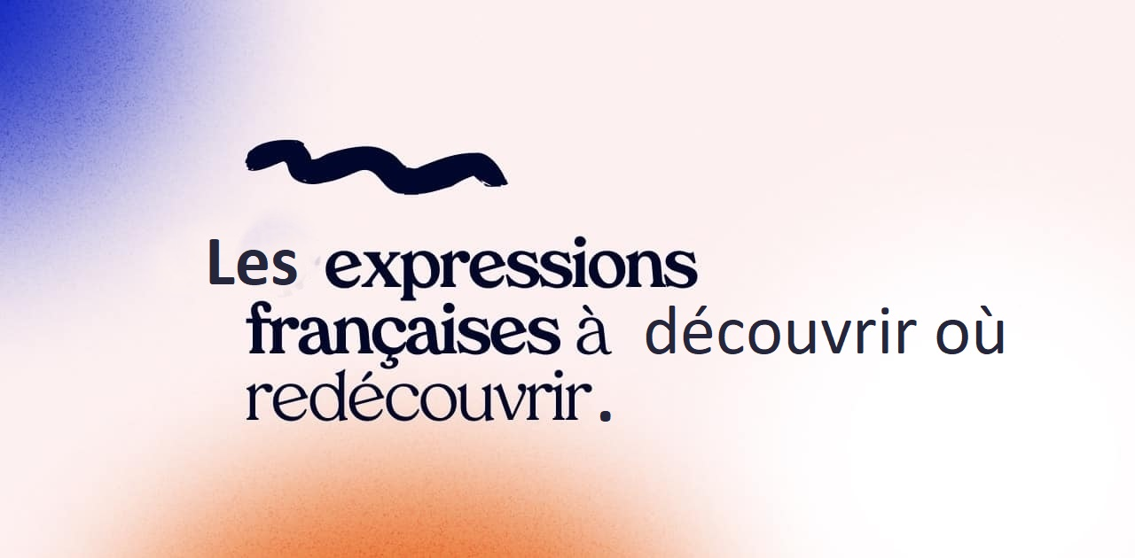




Slide 2
Expressions imagées célèbres
Ces expressions font partie de celles que l’on utilise le plus souvent dans notre vie quotidienne. Toutes les langues véhiculent ce genre de phrases ou de périphrases.
2. Vouloir le beurre et l’argent du beurre
Lorsque quelqu’un désire le beurre et l’argent du beurre, il souhaite tout obtenir sans contrepartie. Mais est-ce bien raisonnable ? À l’origine, cette formule apparaît en France au XIXe siècle dans le registre des affaires.
Métaphoriquement, elle désigne le fait de produire un bien, de le vendre, et de garder à la fois le bien vendu et l’argent de la vente. Elle exprime, par extension, le désir de s’emparer de l’intégralité des gains. Vous connaissez certainement les variantes courantes de cette formule, où il est question du « sourire ou du cul de la crémière », en plus du beurre et de l’argent.
1. Être bête comme ses pieds
Les pieds permettent de se déplacer, pourtant ils sont associés à la stupidité et à la bêtise.
Cette expression imagée date du XIXe siècle. Les pieds, situés à l’autre extrémité du corps, renvoient à ce qui est le plus éloigné de l’intelligence et du cerveau, à savoir la bêtise.
3- C’est la goutte d’eau qui fait déborder le vase
Sens : le détail qui rend une situation insupportable.
Cette expression est une des plus parlantes de la langue française, et peut être associée à d’autres, signifiant peu ou prou la même chose : « en avoir ras le bol » et « la coupe est pleine« .
4- Casser du sucre sur le dos de quelqu’un
Sens : dire du mal de quelqu’un en son absence.
L’idée de râper et d’user quelque chose sur le dos de quelqu’un symbolise la médisance. Cette expression idiomatique remonterait au XIXᵉ siècle, où le sucre était râpé avant d’être utilisé.

Slide 3
6. Bon pied, bon œil
La locution française « bon pied, bon œil » est synonyme de bonne santé et de vigueur.
Saviez-vous qu’elle était née au XVIIe siècle de la jonction de deux expressions ? Au Moyen Âge, « de bon œil » équivalait à la tournure « avec franchise ».
Au XVIe siècle, la formule « aller de bon pied » existait également en français. Elle renvoyait au fait de marcher rapidement. L’expression que nous utilisons de nos jours découle de ces deux sens plus anciens. Le « bon pied » symbolise la stabilité, et le « bon œil » l’acuité visuelle.
5. Avoir un âge canonique
Sens : être très âgé.
Origine : L’expression vient du droit canonique de l’Église catholique, qui fixait autrefois un âge minimum pour accéder à certaines fonctions ecclésiastiques. Par extension, cela désigne quelqu’un de très âgé. Ainsi, selon le droit canon, la bonne du curé devait être âgée d’au moins 40 ans (ce qui, à l’époque était un âge avancé).
7. Mettre de l’eau dans son vin
Drôle d’idée pour les puristes que d’ajouter de l’eau dans leur vin. Cependant, au Moyen Âge, cela ne choquait personne. Le vin était souvent dilué dans de l’eau. Le but était de se désaltérer sans subir les effets de l’ivresse. Plutôt pratique en temps de guerre.
Dès la Renaissance, cette expression française a glissé du sens propre vers le sens figuré. Elle signifiait alors « tempérer ses ambitions ou ses propos ». Au XVIIe siècle, cette formule renvoyait à la modération des passions. De nos jours, « mettre de l’eau dans son vin », c’est se modérer dans le but de ne pas aggraver la situation.
8. Avoir un fil à la patte
Georges Feydeau a choisi cette expression populaire pour le titre de sa pièce de théâtre, Un fil à la patte. L’un des personnages ne parvient pas à se détacher d’une relation qui l’embarrasse.
Cette locution argotique et très imagée signifie qu’une personne n’est pas libre d’agir comme elle le souhaite. Elle est alors prisonnière d’une situation. Il suffit d’imaginer le fil attaché à la patte d’un animal afin qu’il ne s’échappe pas.

Slide 4
Expressions idiomatiques drôles ou loufoques
Peut-on rire de tout ou trouver certaines situations désopilantes ? La réponse semble être oui, avec ces quelques expressions françaises courantes.
9- Ne pas avoir la lumière à tous les étages
Sens : manquer d’intelligence.
Cette métaphore qui compare l’intelligence à une maison éclairée. Si certaines pièces restent sombres, c’est que la réflexion est incomplète. Il en existe de multiples variantes comme « ne pas être le couteau le plus affûté du tiroir« .
10- Se fendre la poire
Sens : rire aux éclats.
La poire était un ancien terme argotique pour désigner la tête. L’image de fendre sa poire évoque donc une bouche grande ouverte par le rire. Le célèbre illustrateur Daumier s’est complu dans ses caricatures à représenter certains puissants de son époque sous la forme de poire. Il devait bien se la fendre !
11- C’est du pipeau
Sens : c’est un mensonge ou une supercherie.
Le pipeau était une petite flûte utilisée pour attirer les oiseaux dans des pièges, ce qui illustre assez bien l’idée de tromperie.
13- Être plein aux as
Sens : être très riche.
L’expression vient du jeu de cartes, où avoir plusieurs as est signe de force et de richesse, notamment au poker où il y a le full aux as. C’est de fait un vrai atout au jeu.
12- Amuser la galerie
Sens : divertir tout le monde avec exagération.
L’expression vient du théâtre du XVIIᵉ siècle, où les places les moins chères se trouvaient dans la galerie, c’est-à-dire, les balcons en encorbellement. Les comédiens en faisaient souvent trop pour capter leur attention.

Slide 5
Expressions avec des animaux
Assurément, la langue française regorge d’expressions impliquant nos amis à plumes, à poils et à écailles. Petit florilège.
14- Donner sa langue au chat
Sens : renoncer à trouver la réponse à une devinette ou une question.
Autrefois, on disait « jeter sa langue aux chiens » pour obtenir une réponse. Le chat, plus mystérieux et rusé, a ensuite remplacé le chien dans l’expression. On retrouve cet animal dans nombre d’autres phrases : « Chat échaudé craint l’eau froide » (appréhender de revivre une mauvaise expérience), « avoir un chat dans la gorge » (être enroué), « il n’y a pas un chat » (il n’y a personne)…
16- Avaler des couleuvres
Sens : accepter des choses humiliantes sans protester.
Les couleuvres étant des serpents inoffensifs, l’image de les avaler sans broncher illustre une situation où l’on subit sans réagir. À l’inverse, les vipères peuvent mordre, ce qui est, d’une certaine façon le cas des langues de vipère (personnes médisantes).
13- Poser un lapin
Sens : ne pas venir à un rendez-vous.
Au XIXᵉ siècle, poser un lapin signifiait ne pas payer une prostituée après un service. L’expression a évolué vers le sens actuel d’un rendez-vous manqué. C’est moins brutal que de se faire le coup du lapin (recevoir un choc violent sur les cervicales).
15- Être têtu comme une mule
Sens : être obstiné.
Les mules sont réputées pour leur entêtement et refusent souvent d’obéir si elles ne le veulent pas. D’où l’expression. D’autres expressions se concentrent sur cet animal : « être chargé comme une mule/un baudet » (être très chargé), « faire tourner en bourrique » (faire enrager quelqu’un).

Slide 6
17- Avoir le cafard
Sens : être triste ou déprimé.
L’expression a été popularisée au XIXᵉ siècle par Charles Baudelaire dans Les Fleurs du Mal. Dans son sonnet « La Destruction », il compare la mélancolie à des insectes (les cafards) envahissant l’esprit. Expression à rapprocher, par exemple, de « avoir le bourdon » (désignant ici tant l’insecte et son vrombissement, que la sonnerie sourde des cloches).
On pourrait compléter la liste avec tant d’autres tournures témoignant de la relation de l’homme à l’animal (et tous y passent, ou presque) : avoir la chair de poule, faire un froid de canard, dire qu’il y a anguille sous roche, ou baleine sous grain de sable, entre chien et loup, être connu comme le loup blanc, être fier comme un paon, pleurer des larmes de crocodile…
18- Passer du coq à l’âne
Sens : passer d’un sujet à un autre qui n’a rien à voir, sans transition.
La tradition attribue cette expression aux frères Grimm dans le fameux conte des Musiciens de Brême dans lequel quatre animaux rejetés, un âne, un chien, un chat et un coq unissent leurs forces et s’assurent une vie paisible. Il semblerait toutefois qu’elle soit encore plus ancienne. Les aléas de la tradition orale.

Slide 7
1. avoir la tête dans le cul
Quand tu es vraiment fatigué et que tu ne comprends rien à ce qui se passe, tu peux dire "j’ai la tête dans le cul". Ça veut dire que tu es complètement perdu. J
5. en avoir gros sur la patate
Quand tu es triste, déçu ou déprimé, tu peux dire "J’en ai gros sur la patate". Ça veut dire que tu es vraiment démoralisé.
6. regarder avec des yeux de merlan frit
Un merlan, c’est un poisson de mer. 🐟Du coup, on utilise cette expression quand on regarde quelque chose ou quelqu’un avec un regard surpris ou amoureux. Ça montre aussi que la personne qui regarde a un peu l’air bête
2. Ça me rend chèvre !
La chèvre, c’est l’animal qui fait "Bèèèèèè ! Mais quand quelque chose t'énerve vraiment et que tu es exaspéré par une situation, tu peux dire "Ça me rend chèvre". Ça veut dire que ça t'agace énormément.
3. avoir le cul bordé de nouilles
Les nouilles, c’est un type de pâtes.🍜 En fait, quand quelqu’un a toujours de la chance, tu peux dire "Il a le cul bordé de nouilles". Ça veut dire que cette personne a une chance incroyable.
7. C'est un thon !
Encore un poisson ! Par contre ici, c’est très négatif. Si tu trouves que quelqu’un est vraiment moche c’est-à-dire pas joli, tu peux dire que "c'est un thon".
8. être la 5e roue du carrosse
Un carrosse, c’est un véhicule à 4 roues. Du coup, une 5e roue ne sert à rien. C’est pour cette raison que, quand tu te sens de trop ou un peu inutile dans une situation, tu peux utiliser l’expression "être la 5e roue du carrosse".
4. prendre son pied
Tu peux dire "Je prends mon pied" quand tu prends beaucoup de plaisir à faire quelque chose.

Slide 8

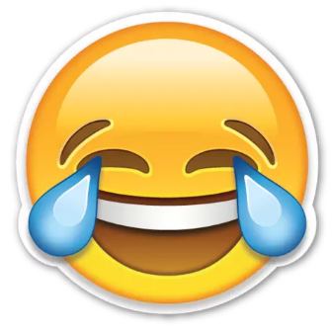
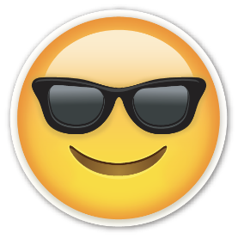

Slide 9
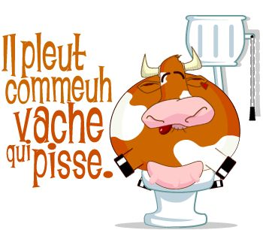
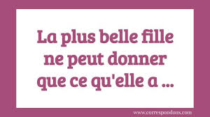
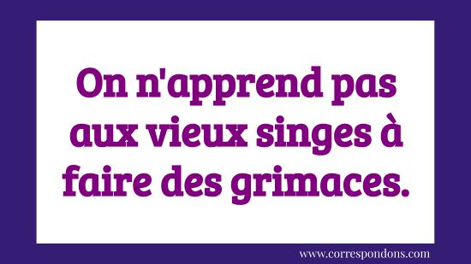
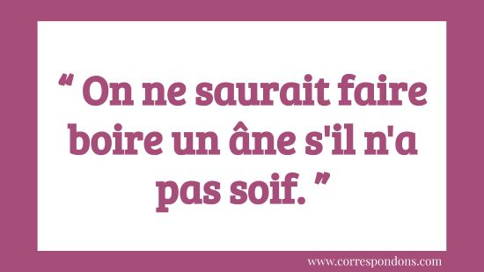
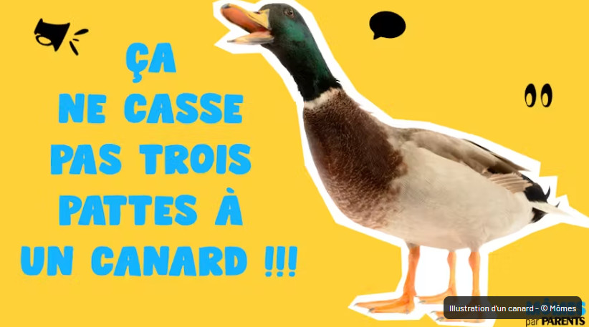
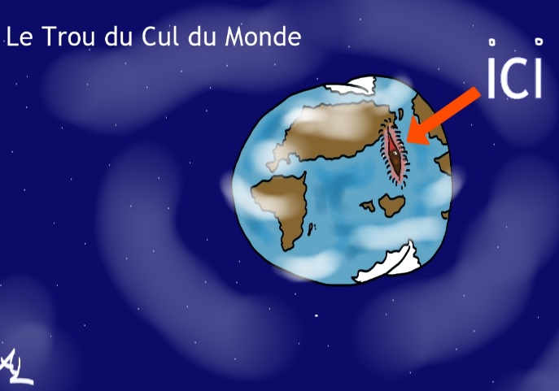
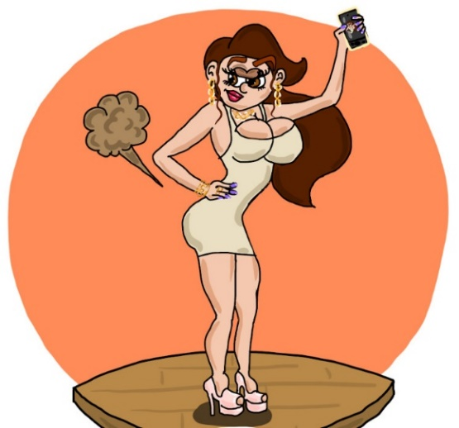
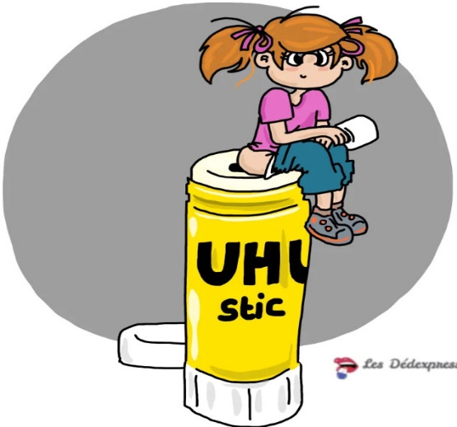
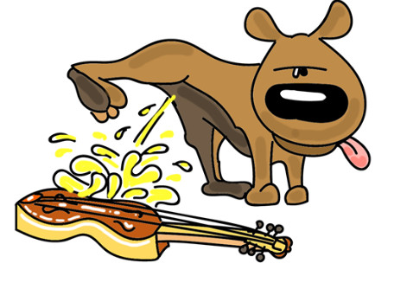
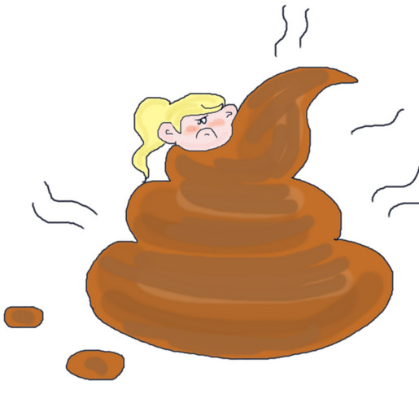
Être dans la merde!!
Péter plus haut que son cul !
Chier dans la colle!!
Pisser dans un violon!!

Slide 10
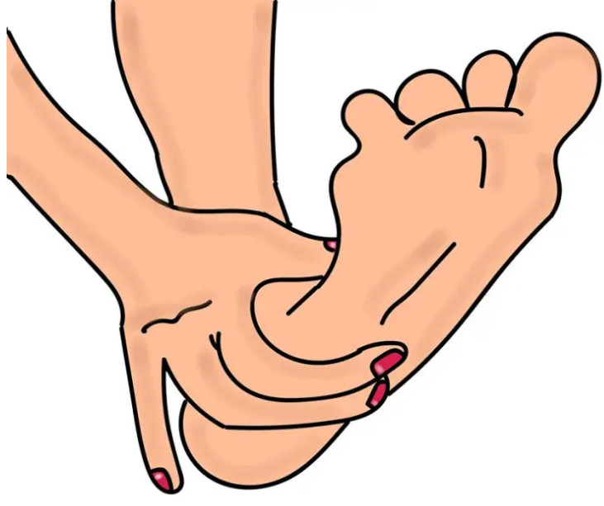
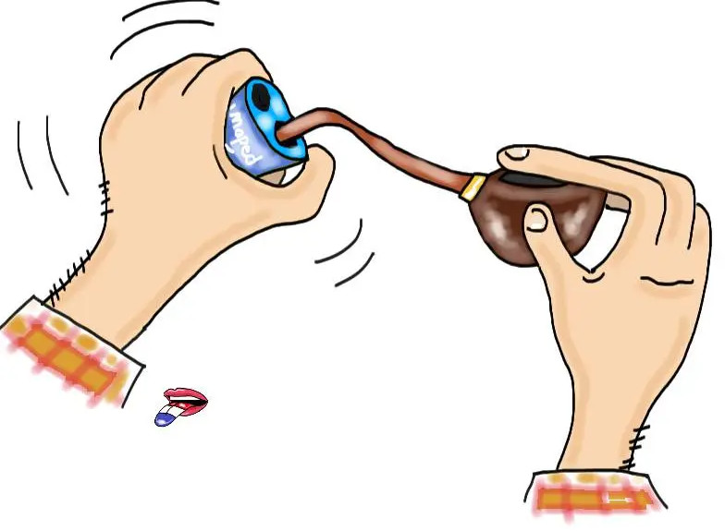
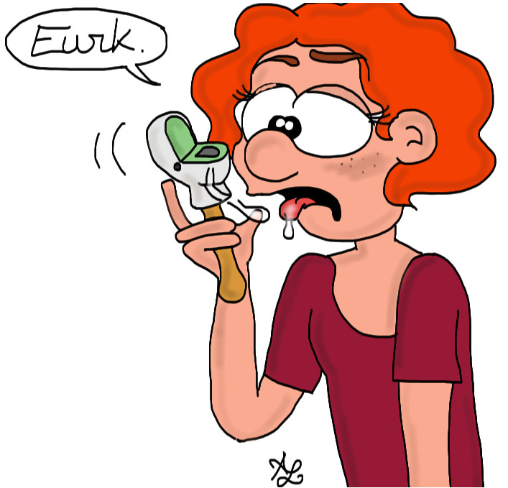
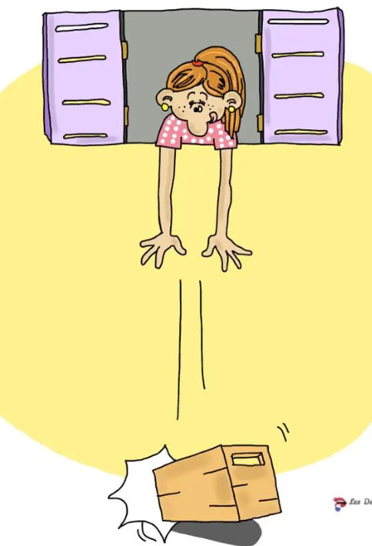
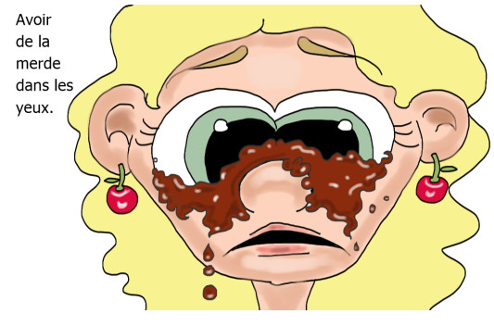
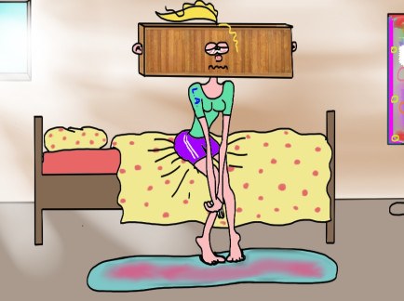
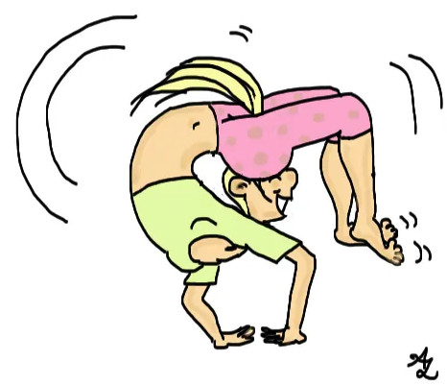
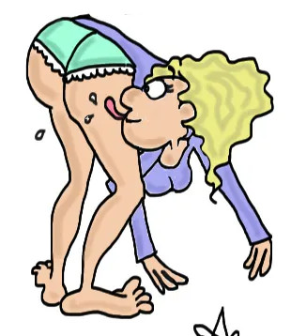
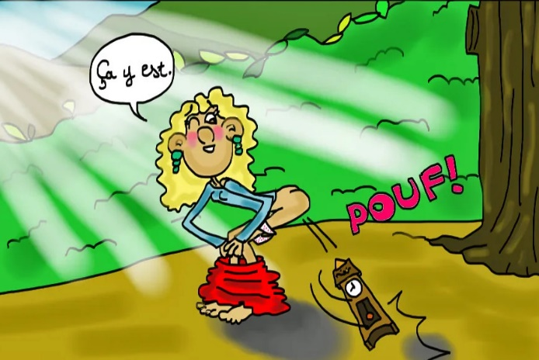
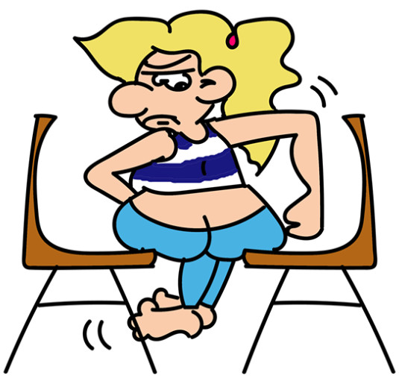
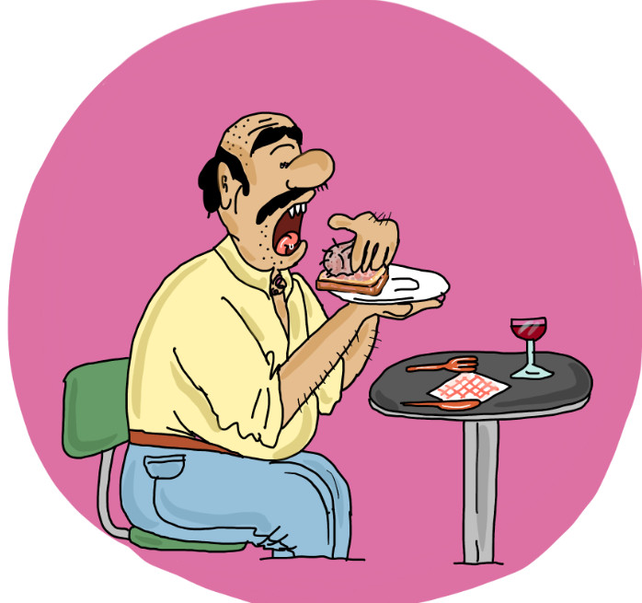
Prendre son pied!!
Avoir un goût de chiottes!!
Tailler une pipe!!
Lâcher une caisse(péter)!
Avoir la tête dans le cul!!
Lèche-cul!!
Avoir la gueule de bois!!!
Ne pas nous chier une pendule!!
Avoir le cul entre deux chaises
Il y a une couille dans le pâté !!

Slide 11


